Slide 1
Первомайское сельское поселение
Ветераны Великой Отечественной Войны

Slide 2
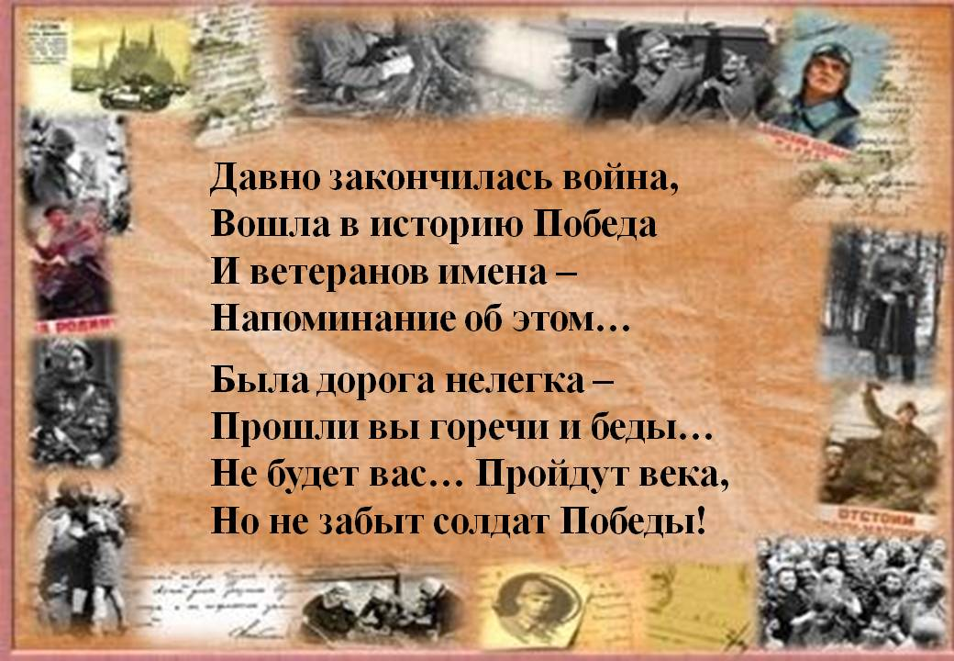

Slide 3

Герой Советского Союза Медведев Гавриил Николаевич
Родился Гавриил Николаевич 6 апреля 1918 года в с. Воловка Клинцовского района., в многодетной крестьянской семье. Закончил Чертовичскую начальную школу. Перед войной работал бригадиром в колхозе. Своё первое боевое крещение ему пришлось принять на родной земле. Его часть сражалась на Брянском фронте в районе Трубчевска. Попал в плен. Совершил побег. С большим трудом уму удалось добраться до родных мест. Гавриил Николаевич становится связным партизанского отряда имени Спартака, которым командовал Н.С. Орлов. Воевал в состав второго Белорусского фронта 336-гострелкового полка 5-й стрелковой дивизии 3-й армии. Свою первую награду, медаль « За отвагу», герой получил в боях за белорусскую деревню Юрковичи, которая расположена на реке Сож. В июне-июле 1944 в числе первых со своим расчетом Медведев Г.Н. форсировал реки Друть и Россь. Он умело прикрывал огнем переправу подразделений полка. Пулемётный расчет Медведева уничтожил более 20 фашистов и пулемётную точку противника. За мужество и отвагу наш земляк был награждён Орденом Славы третьей степени. Звание героя Советского Союза было присвоено Медведеву Гавриилу Николаевичу 5 ноября 1944 года. Всю Белоруссию, Польшу прошагал солдат со своим пулеметом и закончил войну у стен Кенигсберга, будучи Героем Советского Союза. После войны наш прославленный земляк вернулся на родину, работал в районном отделении связи. Умер в декабре 1979 года. Похоронен Гавриил Николаевич в г. Клинцы.

Slide 4
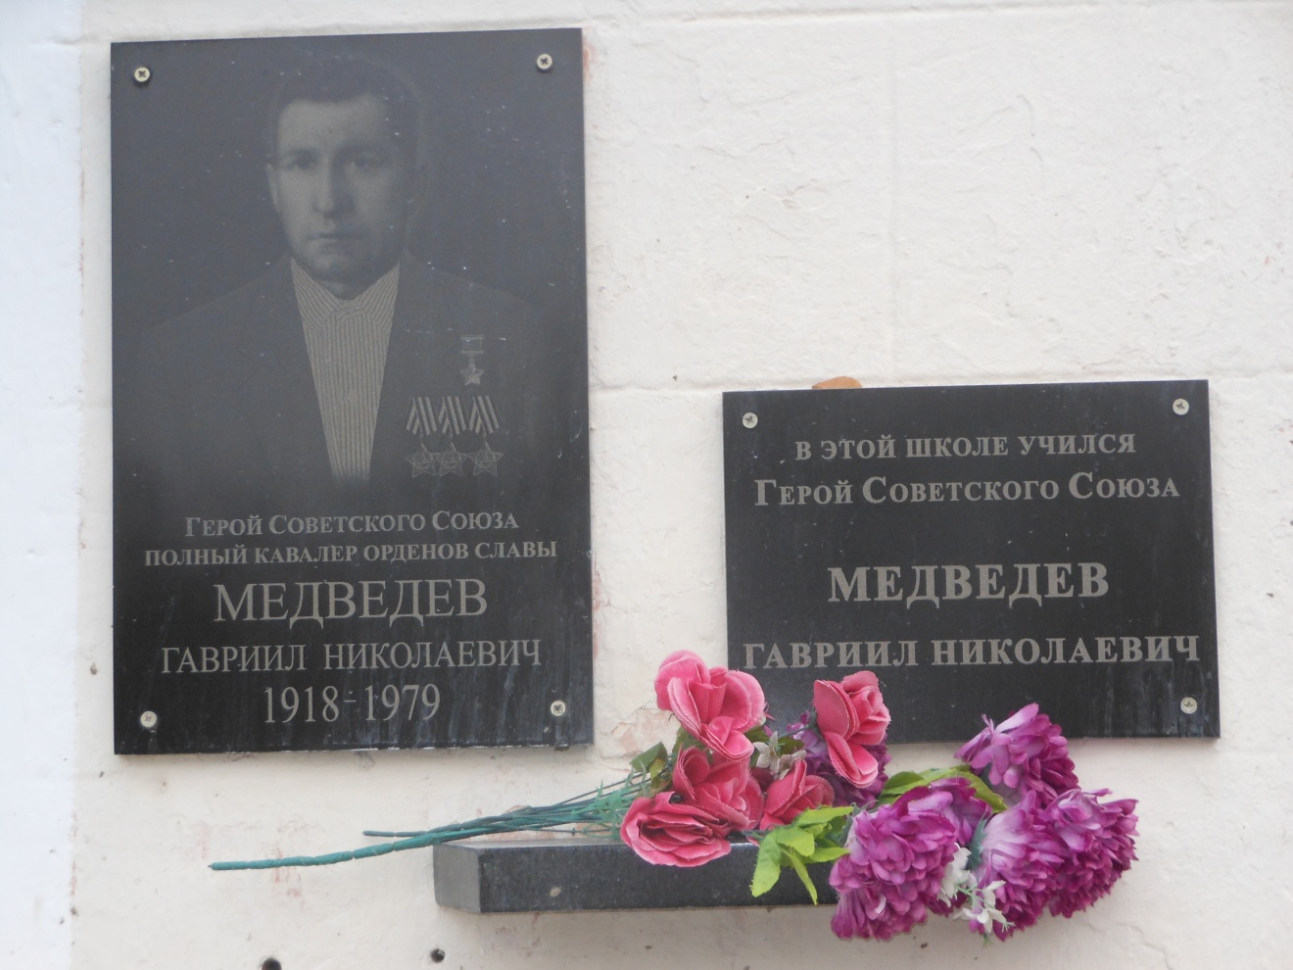
Медведев Гавриил Николаевич
Герой Советского Союза

Slide 5
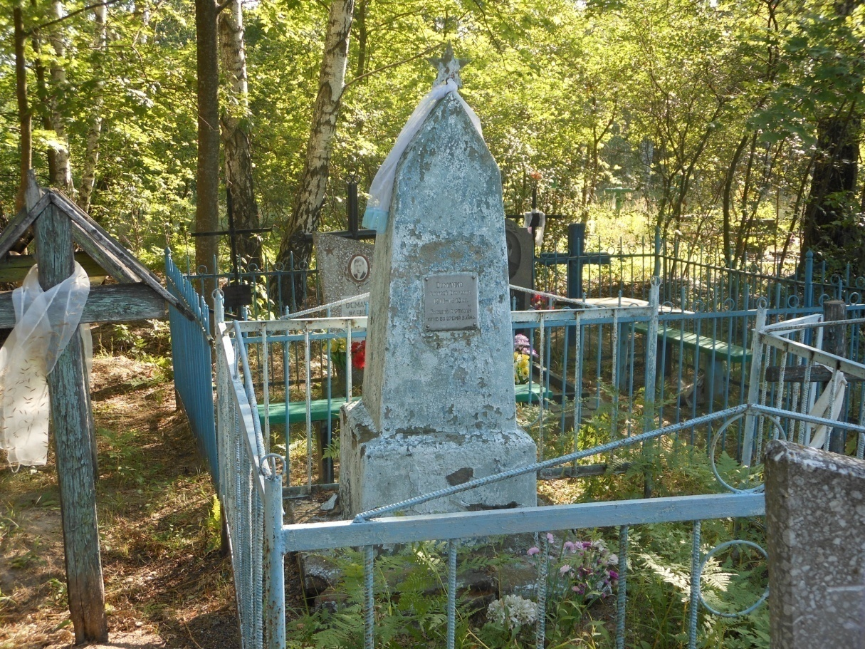
Осмачко Василий Егорович
Родился в 1917 году в д. Теремошка. Участник Великой Отечественной войны . Награжден медалью « За отвагу». Похоронен на кладбище в д. Теремошка. Умер 30.01.1988 г.

Slide 6
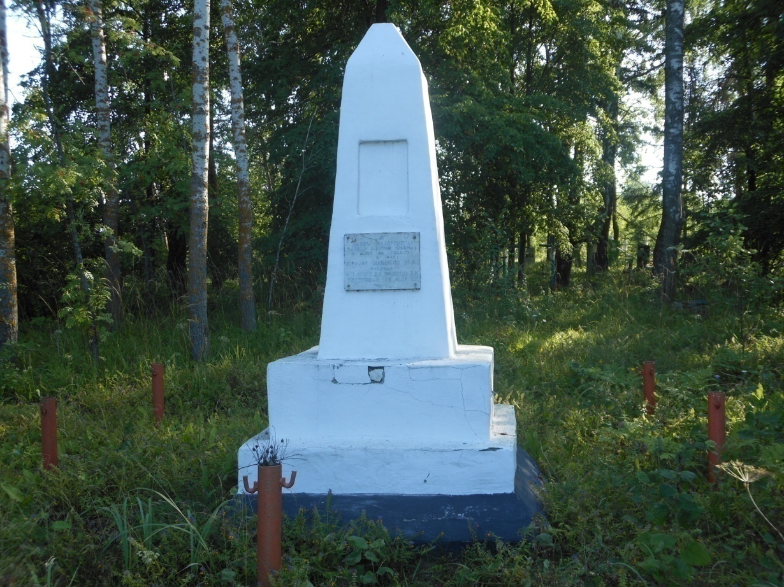
сержант Манейло М.А. рядовой Власенко В.К. Федотов В.И. Береговая М.В. Юда М.П.
Погибнув, они уходили в бессмертье,
Их подвиги учат бороться и жить,
Недаром написано на монументе: « Ничто не забыто, никто не забыт»!

Slide 7
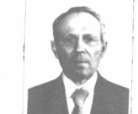
Борисенко Степан Степанович
Родился в 1916 г. Участник Великой Отечественной войны 1941-1945 годов. Воевал на Волховском, Ленинградском и Западном фронтах. Был ранен. Награжден медалями « За отвагу», « За победу над Германией».

Slide 8
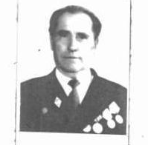
Бублик Степан Герасимович
Родился в 1915 году. В 1938 призван в ряды Советской Армии. Участник Великой Отечественной войны. Воевал на Дальнем Востоке с Империалистической Японией, освобождал Китай. Награжден орденом Красной звезды, медалью « За победу над Японией».

Slide 9
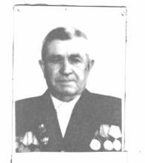
Куреев Павел Васильевич
Родился в 1924 году. Участник Великой Отечественной войны 1941-1945 гг. Воевал на 1 Белорусском и Прибалтийском фронтах, в танковых частях водителем бронемашины. Награжден медалями « За отвагу» и « За боевые заслуги».

Slide 10
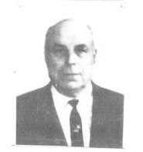
Шило Иван Никитович
Родился 22.12.1917 г. С 1940 по 1943 гг. командовал пулеметным отделением мотострелкового батальона 14 бригады Юго-Западного фронта. Награжден орденом Отечественной войны 2 степени- дважды, медалями « За победу над Германией», « За победу над Японией».

Slide 11
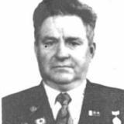
Гапоненко Алексей Петрович
Родился в 11.10.1924 году. Участник Великой Отечественной войны с 1943 по 1945 год. Воевал на 1 Белорусском и 1 Прибалтийском фронтах. Освобождал Польшу. Участвовал в штурме Берлина. Награжден орденом Красной Звезды, медалями « За отвагу», « За боевые заслуги».

Slide 12
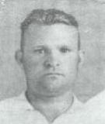
Савченко Николай Николаевич
Родился в 1926 году. Воевал на Дальневосточном фронте против империалистической Японии. Освобождал от Японских захватчиков Китай. Участник Великой Отечественной войны. Награжден орденом Отечественной Войны 2 степени.

Slide 13
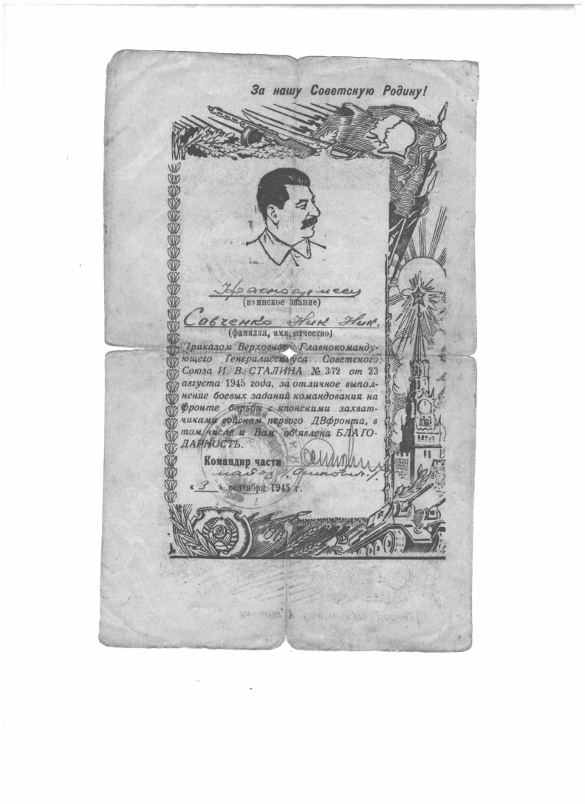
Благодарность

Slide 14
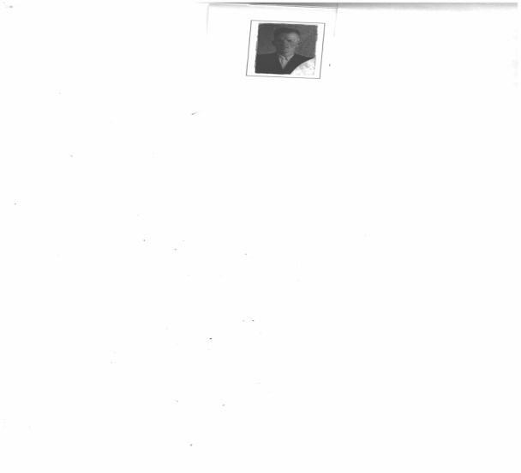
Старовойт Григорий Леонтьевич
Участник Великов Отечественной войны. Принимал участие в боях на Воронежском и Харьковском фронтах. Награжден медалями « За отвагу», « За боевые заслуги».

Slide 15
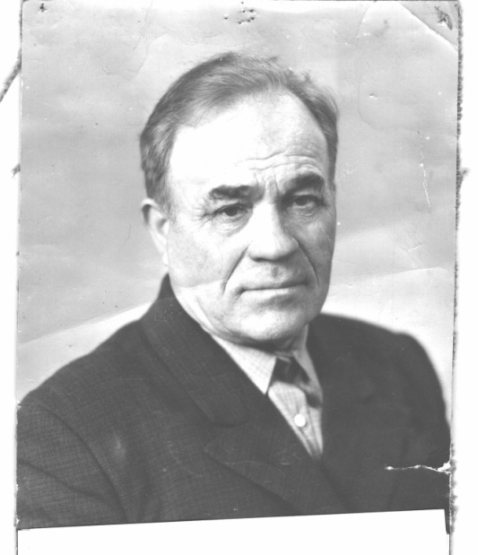
Плотников Иван Захарович
Родился в 1910 году. Участвовал в боях за освобождение Калуги, Харькова, а также Белоруссии и Прибалтики. Освобождал Польшу и Чехословакию. Награжден Орденом Отечественной войны 1 степени.

Slide 16
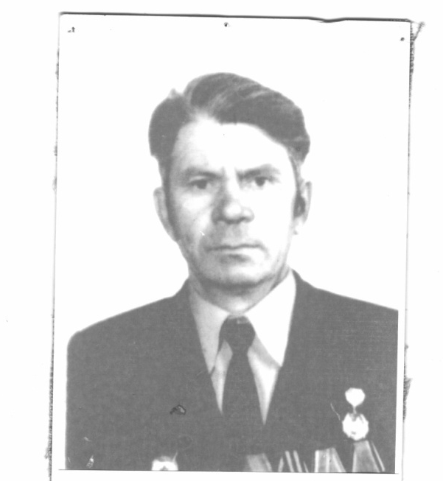
Глуханько Алексей Григорьевич
Родился 02.06.1926 года. В с. Строгова Буда, Гордеевского района, Брянской области. В 1941 году окончил 8 классов. Воевал в 17 гвардейской стрелковой дивизии и 164 стрелковой дивизии 3 Белорусского фронта. Был ранен. Награжден Орденом Отечественной войны 1 степени, медалями « За отвагу», « За победу над Германией». Участвовал в операции « Багратион» по освобождению Белоруссии, Литовской ССР, в прорыве границы в Восточную Пруссию 14 августа 1944 года, за этот бой был представлен к награде.

Slide 17
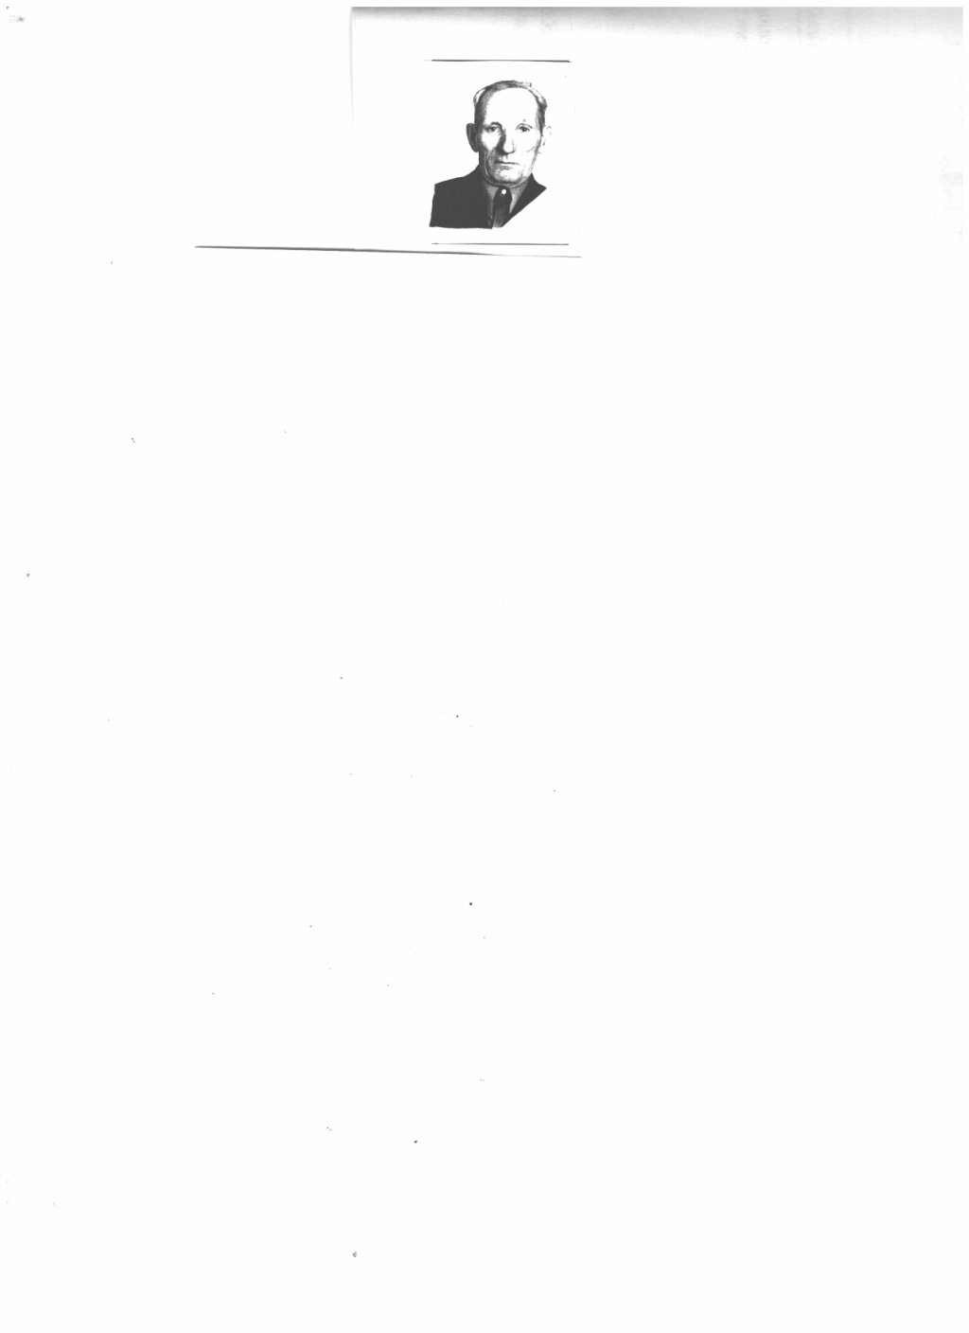
Шлык Григорий Сергеевич
Родился в 03.1913 году п. Первое Мая. Воевал на 1 Белорусском Прибалтийском фронте. Награжден Орденом Отечественной войны 1 степени.

Slide 18
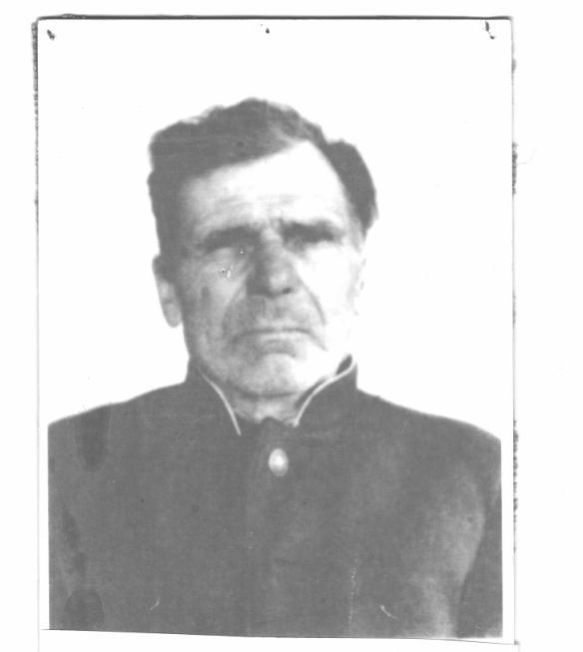
Ласый Павел Моисеевич
Родился в 10.03.1909 году. Участник Великой Отечественной войны 1941-1945 годов. Воевал в составе 42 гвардейской дивизии на Сталинградском фронте, участвовал в боях на Курской дуге, освобождал Польшу. Награжден Орденом Отечественной войны 1 степени.

Slide 19
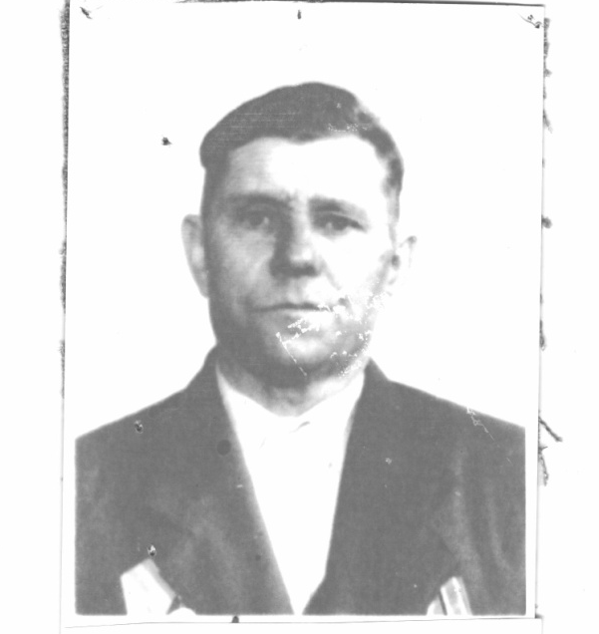
Корбан Алексей Егорович
Родился в 1926 году. Участник Великой Отечественной войны с 1943 по 1945 год. Был тяжело ранен. Награжден Орденом Отечественной войны 2 степени.

Slide 20
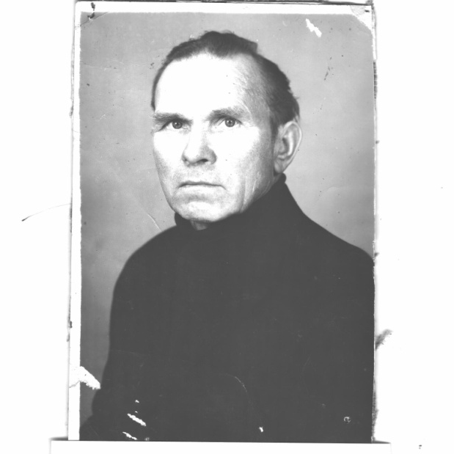
Фролов Михаил Иванович
Родился в 1912 году. Участник Великов Отечественной войны 1941-1945 гг. Защищал г. Москву и советское заполярье. Награжден медалями « За оборону Москвы», « За оборону Советского заполярья».

Slide 21
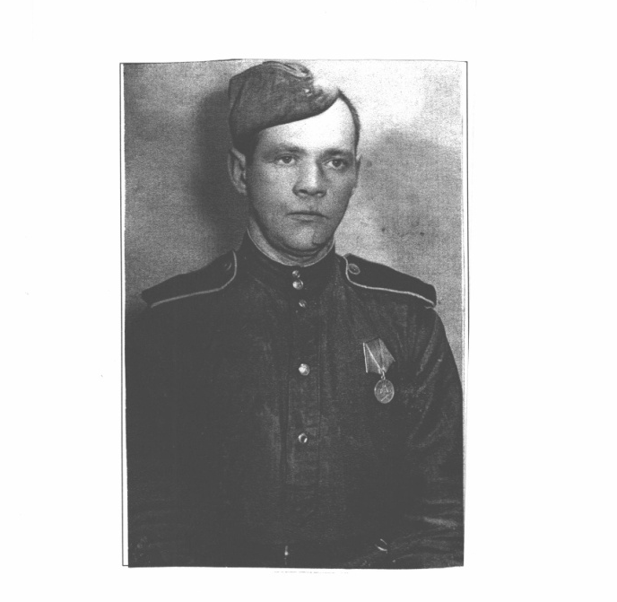
Хильков Клавдий Данилович
Родился 12.04.1912 году. Участник Великой Отечественной войны. На фронте с 1943 года. Воевал на 1 Белорусском фронте. Участвовал в освобождении Белоруссии, Польши, Германии. Награжден орденом Красной звезды, Орденом Отечественной войны 2 степени. Медалями « За боевые заслуги», « За победу над Германией», « За взятие берлина».

Slide 22
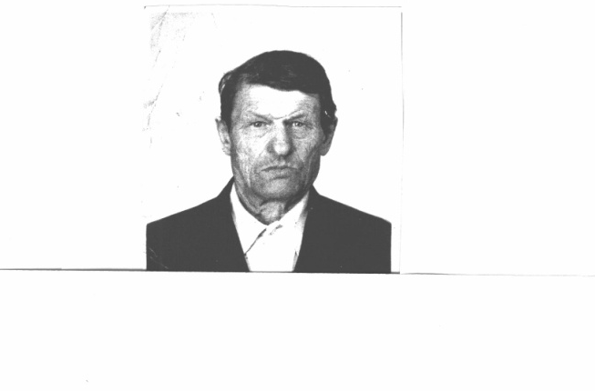
Дрозд Григорий Артемович
Родился 05.02.1927 года в Приморском крае. Участник Великой Отечественной войны. Воевал на Дальнем Востоке и империалистической Японией, освобождал Китай. Награжден медалью « За Победу над Германией».

Slide 23
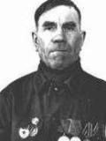
Лиситченко Николай Павлович
Родился в 10.01.1923 году. Участник Великой Отечественной войны с 1943 года. Награжден Орденом Отечественной войны 1 степени, медалями « За отвагу», « За боевые заслуги». Был тяжело ранен.

Slide 24
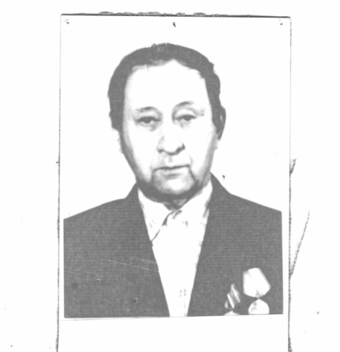
Корниенко Евгений Иванович
Родился в 18.05.1916 году. Участник Великой Отечественной войны с 1943 по 1945 год. Освобождал г. Орел и г. Карачев. Был ранен. Награжден Орденом Отечественной войны 2 степени.

Slide 25
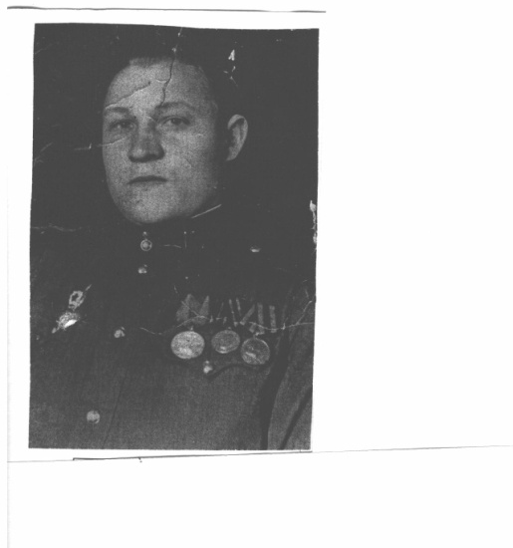
Парубочий Богдан Кондратьевич
Родился в 1923 году. Участник Великой Отечественной войны. Воевал на 1 Белорусском фронте. Освобождал Польшу. Участвовал в штурме Берлина, в составе 76 гвардейской дивизии. Награжден Орденом Славы 3 степени.

Slide 26
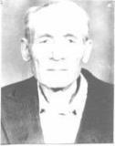
Суворов Дмитрий Кузьмич
Родился в 1909 году. Участник Великой Отечественной войны 1941-1945 гг. Воевал на Воронежском, Брянском и 2 Прибалтийском фронтах. Награжден Орденом Отечественной войны 1 степени.

Slide 27
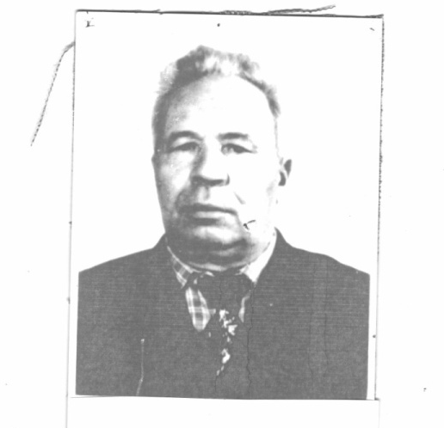
Герасименко Карп Титович
Родился в 1915 году. Участник Великой Отечественной войны. Награжден Орденом Отечественной войны 2 степени.

Slide 28
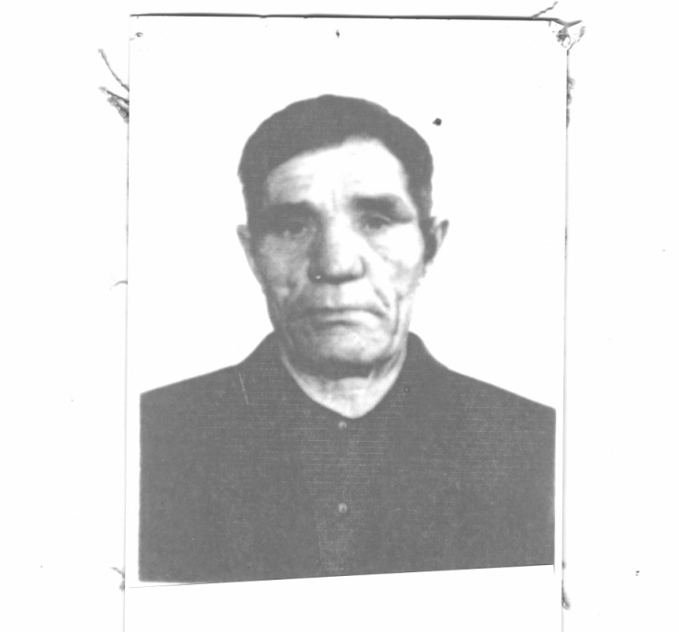
Гончаров Алексей Николаевич
Родился 24.02.1925 г. Участник Великой Отечественной Войны.

Slide 29
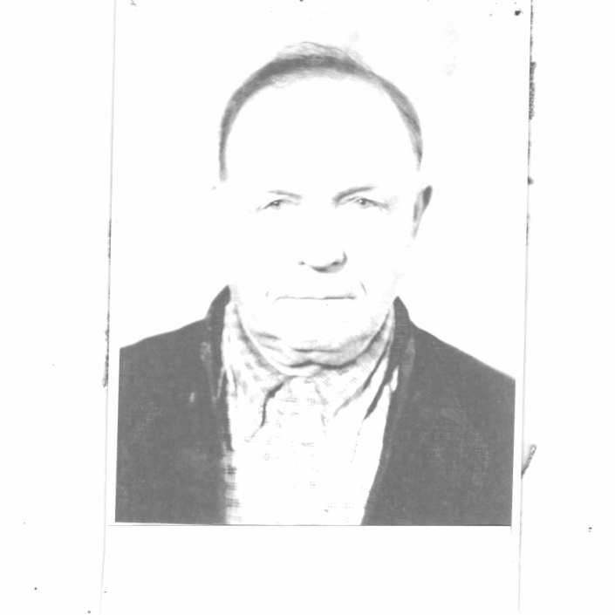
Егельский Василий Семенович
Родился 10.01.1904 г. Участник Великой Отечественной войны. Умер 22.07.1989 г.

Slide 30
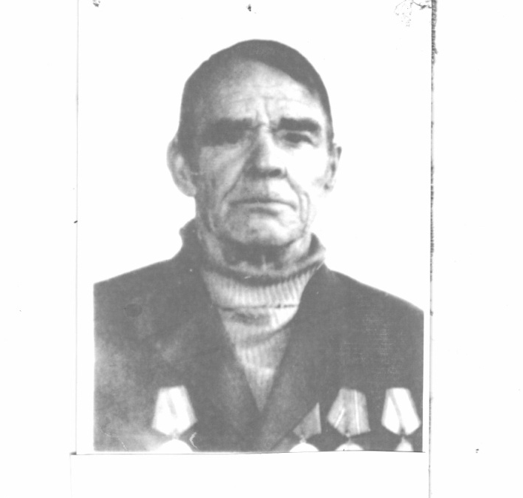
Зайцев Максим Егорович
Родился 1912 году, д. Рудня-Голубовка. Участник Великой Отечественной войны. Награжден Орденом Отечественной войны 1 степени.

Slide 31
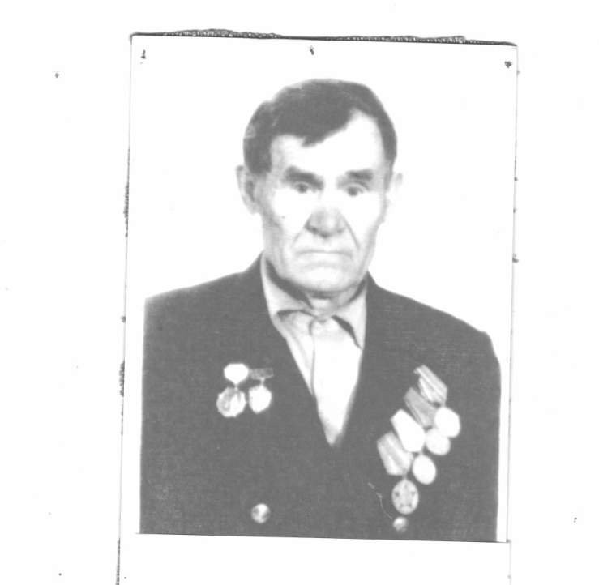
Исаченко Иван Антонович
Родился 01.09.1909 году в д. Теремошка. Участник Великой Отечественной войны . Попал в плен г. Гомель. Лагерь шталаг I В, шталаг 326 ( VIК), шталаг VIA. Лагерный номер 34413 дата пленения 26.10.1943 г.

Slide 32
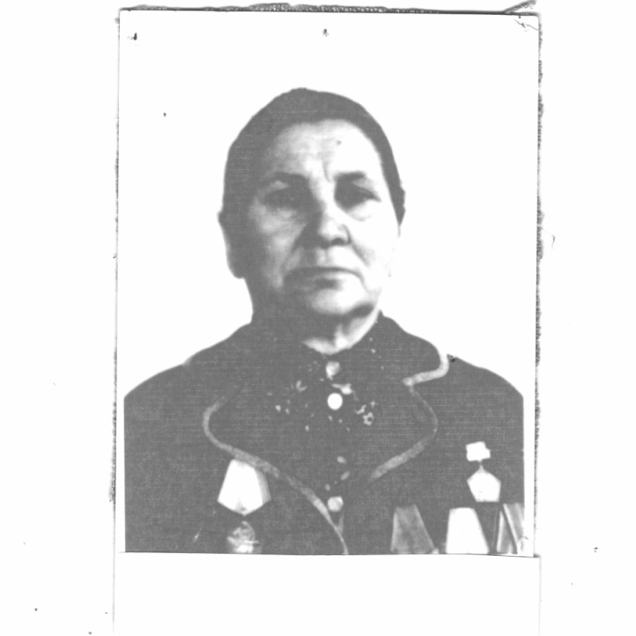
Комаровская Матрёна Яковлевна
Родилась в 1924 году Участник Великой Отечественной войны. Награждена Орденом Отечественной войны 2 степени.

Slide 33
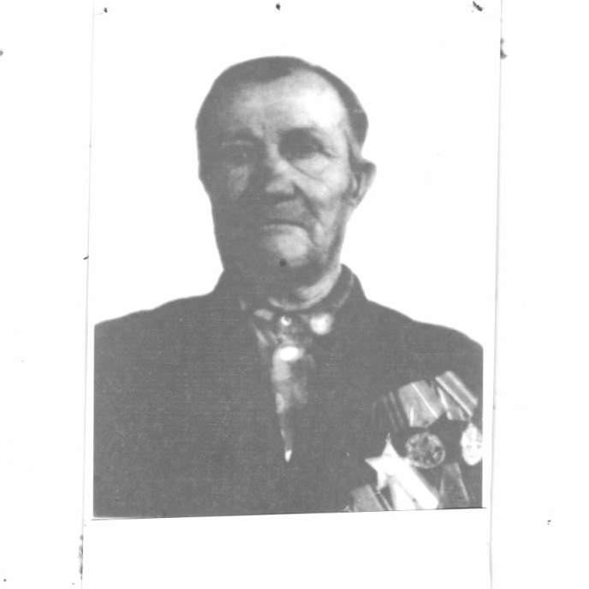
Костенко Иван Стефанович
Родился 03.08.1911 г..д. Теремошка
Участник Великов Отечественной войны. Награжден Орденом Отечественной войны 1 степени. Умер 21.07.1995 г.

Slide 34
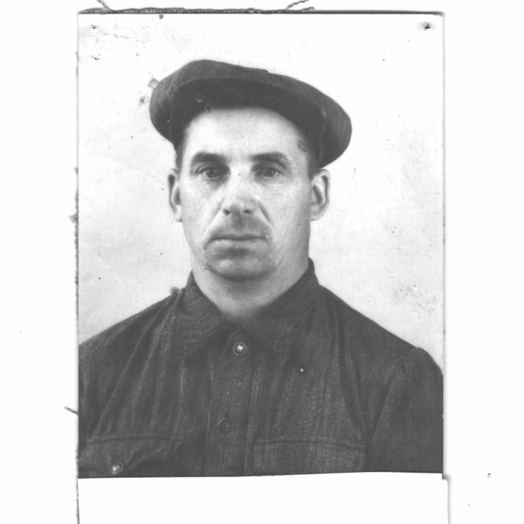
Мамоняко Василий Андреевич
Родился в 1914 году. Участник Великой Отечественной войны . Умер в 1961 г.

Slide 35
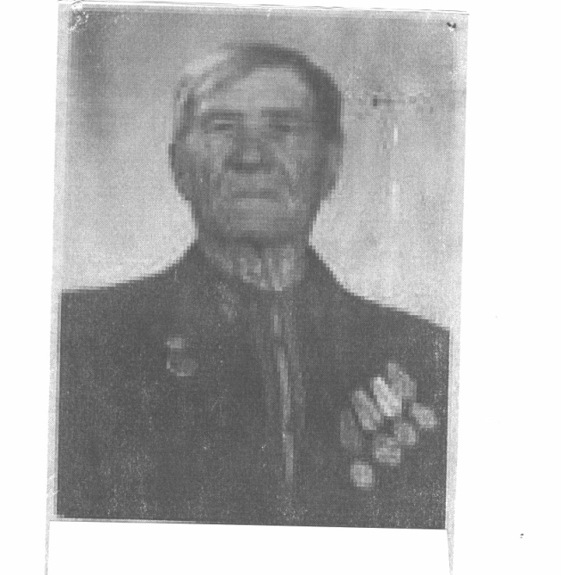
Матвеенко Алексей Павлович
Родился 02.03.1905 году в д. Теремошка. Участник Великой Отечественной войны. Награжден Орденом Отечественной войны 1 степени.

Slide 36
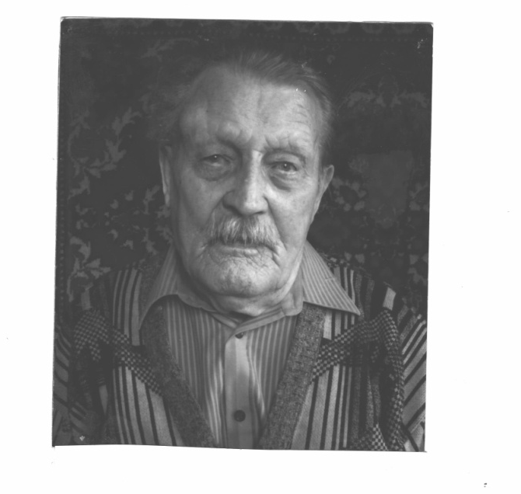
Окунев Александр Васильевич
Родился в 1924 г. Участник Великой Отечественной войны. Награжден Орденом Отечественной войны 2 степени.

Slide 37
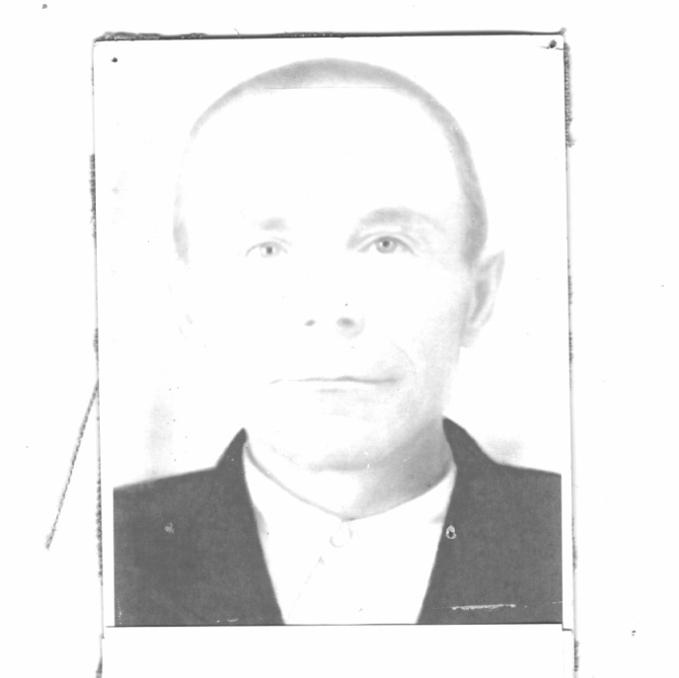
Суворов Иван Кузьмич

Slide 38
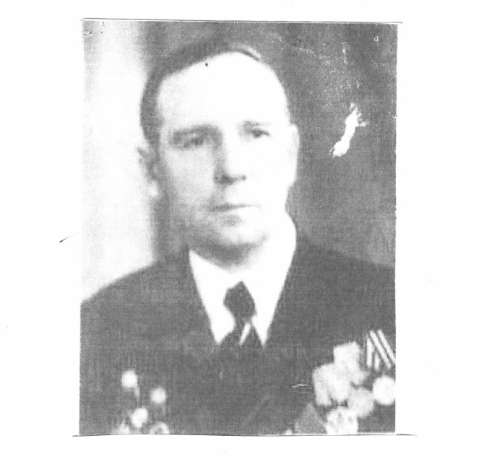
Халезов Иван Григорьевич
Родился 1919 году. Участник Великой Отечественной войны. Награжден Орденом Отечественной войны 1 степени, Орден Славы 3 степени, два ордена Красной Звезды, медали: « За отвагу», « За оборону Москвы», « За освобождение Варшавы».

Slide 39
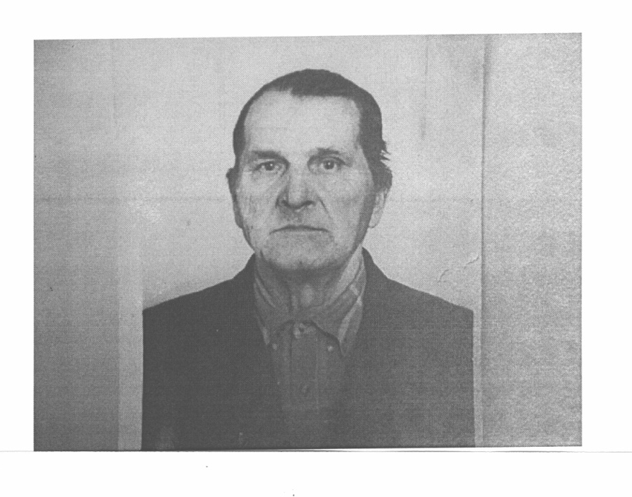
Карловский Пётр Дмитриевич
Родился в 1926 году с. Завод- Корецкий, Гордеевского района. Участник Великой Отечественной войны. Воевал на 1,2 Белорусском, Украинском фронтах. Имеет четыре ранения. Награжден Орденом Отечественной войны. После войны закончил ФЗУ, получил профессию тракторист-механик. Всю трудовую жизнь проработал в своём родном колхозе механизатором. Карловский П.Д. проживает в п. Первое Мая с 2011 г.

Slide 40
1 Андрющенко Василий Антонович 1907 д. Рудня-Голубовка, рядовой. Погиб в бою 29.11.1943 Похоронен д. Лубянка Гомельской обл.
2 Барботько Василий Потапович с. Теремошка, рядовой Пропал без вести.
3 Бондаренко Василий Сергеевич 1926 г.р. п. Токаревщина, рядовой. Погиб в бою 01.03.1944г. Похоронен д. Б.Коноплицы Рогаческого района Гомельской обл.
4 Бондаренко Петр Игнатович 1904 г.р. п. Ивановщина, рядовой. Погиб в бою 29.06.1944 г. Похоронен д. Сычково Могилевской обл.
5 Боровой Николай Захарович1925 г.р. д. Теремошка, рядовой. Погиб в бою 08.12.1943 г. Похоронен д. Ходинки Быховского р-на Могилевской обл.
6 Волков Иван Андреевич 1917 г.р. д. Теремошка, рядовой. Пропал без вести 01.05.1944 г.
7 Воронин Николай Иванович 1904 г.р. д. Теремошка, рядовой. Пропал без вести 01.05.1945 г.
8 Горбачев Федор Петрович п. 1 Мая , рядовой. Погиб в бою 02.10.1944 г. Похоронен с. Лесняковизна, Чехословакия.
9 Гоцаков Иван Васильевич 1902 г.р. п. Ивановщина, рядовой. Умер о ран 09.03.1944 г. Похоронен пос. Костюковка Гомельской обл.
10 Гулаков Гавриил Прокофьевич1926 г.р. д. Теремошка, сержант. Умер от ран 15.04.1944 Похоронен г. Сызрань Куйбышевской обл.
11 Балабин Андрей Иванович 1902 г.р, с. Ольховка, рядовой .Пропал без вести
12 Балабин Василий Маратович с. Ольховка, рядовой. Погиб в бою 04.08.1944 г.

Slide 41
13 Балабин Иван Сафронович 1910 г.р. д. Тулуковщина, рядовой. Погиб в бою 21.02.1944 г . Похоронен д. Днепровка Рогачевского р-на, Гомельской обл.
14 Балабин Павел Кириллович 1923 г.р. с. Ольховка, рядовой. Пропал без вести.
15 Балабин Сергей Семенович 1926 г.р. д. Тулуковщина, рядовой. Умер от ран 20.10.1944 Похоронен х. Плендышки Латвия
16 Башков Максим Иванович 1907 г.р. , с. Ольховка, рядовой. Пропал без вести.
17 Башмаков Андрей Давидович 1923 г.р , с. Ольховка, рядовой. Пропал без вести.
18 Бирюков Александр Данилович 1926 г.р с. Ольховка ,рядовой. Погиб в бою 01.03.1944 г д. Веричев Гомельской обл.
19 Бирюков Александр Яковлевич 1916 г.р с. Ольховка, рядовой. Погиб в бою 01.03.1943 г.
20 Бирюков Василий Петрович 1924 г.р с. Ольховка, ефрейтор ,.Умер от ран 24.03.1945 г. Похоронен д. Шиллгелен, Вост. Пруссия
21 Бирюков Егор Григорьевич 1912 г.р , с. Ольховка , рядовой. Погиб в бою 01.02.1944
22 Бирюков Иван Васильевич 1914 г.р , с. Ольховка, рядовой. Погиб в бою 01.01.1944
23 Бирюков Иван Яковлевич 1916 г.р ,с. Чертовичи, рядовой. Погиб в бою 01.04.1944
24 Бирюков Илья Аксенович 1926 г.р , с. Ольховка, рядовой. Погиб в бою 23.11.1944 г. Похоронен х. Дезени, Латвия
25 Бирюков Кузьма Григорьевич1901 г.р ,с. Чертовичи, рядовой. Погиб в бою 02.01.1944 г.

Slide 42
26 Бирюков Иван Васильевич, 1914 г.р., с. Ольховка, рядовой. Погиб в бою 01.01.1944
27 Бирюков Иван Яковлевич 1916 г.р , с. Чертовичи, рядовой. Погиб в бою 01.04.1944
28 Бирюков Илья Аксенович 1926 г.р , с. Ольховка, рядовой. Погиб в бою 23.11.1944 г. Похоронен х. Дезени, Латвия
29 Бирюков Кузьма Григорьевич 1901 г.р , с. Чертовичи, рядовой. Погиб в бою 02.01.1944 г.
30 Бирюков Петр Григорьевич 1914 г.р , с. Чертовичи, рядовой. Погиб в бою 11.01.1943 г.
31 Бирюков Петр Иванович 1904г.р , с. Ольховка, рядовой. Погиб в бою 01.04.1944 г.
32Бирюков Степан Яковлевич 1919г.р , с. Ольховка, рядовой. Погиб в бою 23.01.1945 г. Похоронен Изабелюв Познаньского воев, Польша
33 Бондаренко Демид Дмитриевич 1894 г.р. с. Ольховка, рядовой
Умер от ран 17.12.1943 г. Похоронен с. Зношное Жлобинского р-на, Гомельской обл.
34 Васильцов Афанасий Лукич 1893 г.р. , с. Ольховка, рядовой. Пропал без вести 01.12.1943 г.
35 Васильцов Иван Алексеевич 1919 г.р , с. Чертовичи, рядовой. Погиб в бою 09.03.1943 г. Похоронен д. Усошки Курской обл.
36 Васильцов Никита Лукьянович 1900 г.р. с. Ольховка, рядовой. Погиб в бою 22.02.1944 г. Похоронен пос. Ягодное Витебской обл.
37 Вознесенский Николай Павлович1907 г.р. д. Тулуковщина, сержант. Погиб в бою 19.02.1943 г. Похоронен с. Есауловка Ворошиловградской обл.
38 Галуза Иван Федорович 1914 г.р. с. Ольховка, ст. сержант. Погиб в бою 24.06.1944 г.
39 Герасюк Петр Семенович 1914 г.р., с. Ольховка, рядовой. Погиб в бою 11.02.1944 г. Похоронен г. Брянск
40Герасюта Иван Иосифович 1912 г.р. , с. Ольховка, рядовой. Пропал без вести 01.04.1944 г.
41 Герасюта Михаил Денисович 1923 г.р. с. Ольховка, рядовой
Погиб в бою 30.01.1944 г. Похоронен д. Шапарня Рогаческого р-на Гомельской обл.

Slide 43
42 Герасюта Михаил Иосифович 1913 г.р. , с. Ольховка, рядовой. Погиб в бою 24.02.1944 Похоронен д. Капель Гомельской обл.
43 Герасюта Петр Васильевич 1918 г.р. , с. Ольховка гв. Лейтенант. Погиб в бою 24.11.1944 г. Похоронен Дубошевицы.
44 Герасюто Петр Васильевич 1908 г.р. с. Ольховка, рядовой. Пропал без вести 05.01.1945 г.
45 Герасюто Тимофей Михайлович 1921 г.р., с. Ольховка, рядовой. Пропал без вести 01.01.1944 г.
46 Герасюто Филипп Евстафьевич, с. Ольховка, рядовой. Погиб в бою 29.01.1944 г. Похоронен д. Михайловка Паричского района Гомельской обл.
47 Герасюто Филипп Остапович 1907 г.р., с. Ольховка, рядовой. Погиб в бою 09.02.1945 г. Похоронен д. Хасендорф, Германия
48 Гончаров Дмитрий Степанович 1908 г.р. , с. Ольховка, рядовой. Погиб в бою 14.10.1944 г. Похоронен д. Ставинога, Польша
49 Гончаров Кузьма Максимович1905 г.р., д. Тулуковщина, рядовой. Погиб в бою 27.06.1944 г. Похоронен д. Веселье Гомельской обл.
50 Гончаров Степан Максимович 1905 г.р. д. Тулуковщина, рядовой. Пропал без вести 01.12.1944 г.
51 Горошко Гавриил Евдокимович 1926 г.р. , с. Ольховка, рядовой. Пропал без вести 01.04.1944 г.
52 Горошко Георгий Николаевич 1915 г.р., с. Ольховка , рядовой. Пропал без вести 01.11.1943 г.
53 Горошко Дмитрий Евдокимович 1919 г.р. с. Ольховка, сержант.Пропал без вести 01.08.1943 г.
54 Горошко Дмитрий Федорович 1915 г.р. с. Ольховка, рядовой. Погиб в бою 22.11.1944 г. Похоронен д. Пилуни, Латвия.
55 Горошко Иван Михайлович 1925 г.р., с. Ольховка, рядовой. Пропал без вести 01.03.1944 г.
56 Горошко Леон Николаевич 1913 г.р. с. Ольховка, рядовой. Пропал без вести 01.02.1944 г.
57 Горошко Петр Матвеевич1918 г.р. , с. Ольховка, сержант. Пропал без вести 01.12.1943 г.
58Горошко Семен Павлович 1906 г.р., с. Ольховка,1918 г.р.Пропал без вести 01.01.1944 г.

Slide 44
59 Горошко Сергей Николаевич 1915 г.р., с. Ольховка, сержант. Пропал без вести
60 Горошко Федот Тимофеевич 1902 г.р. с. Ольховка, рядовой. Погиб в бою 22.11.1943 г. Похоронен д. Лопатино Гомельской обл.
61 Грецкий Михаил Иванович 1906 г.р. с. Ольховка, рядовой. Пропал без вести 01.12.1943 г.
62 Грецкий Павел Иванович 1911 г.р. с. Ольховка, рядовой. Погиб в бою 16.02.1943 Похоронен д. Макарьевская Пустошь Ленинградской обл.
63 Гусев Яков Иванович 1922 г.р. , д. Тулуковщина, рядовой. Умер от ран 07.08.1942 г.
64 Давидчук Тит Филиппович , с. Ольховка , рядовой. Погиб в бою 01.01.1945 г.
65 Данченко Александр Иванович 1917 г.р. , с. Ольховка, рядовой. Пропал без вести 01.02.1944г.
66 Данченко Александр Харламович 1919 г.р. , с. Ольховка, рядовой. Погиб в бою 17.10.1944 г. Похоронен д. Заключев, Польша
67 Данченко Илья Романович, д. Воловка, рядовой. Погиб в бою 09.03.1944 г. Похоронен д. Горелки Витебской обл.
68 Данченко Михаил Романович 1916 г.р, с. Ольховка, рядовой. Пропал без вести 01.03.1944г.
69 Данченко Петр Иванович 1913 г.р. , с. Ольховка, рядовой. Умер от ран 01.12.1943 г.
70 Данченко Семен Моисеевич 1904 г.р. , с. Ольховка, рядовой. Погиб в бою 12.02.1945 г. Похоронен г. Вальч, Польша.
71 Данченко Стефан Иванович 1913 г.р. , с. Ольховка, рядовой. Пропал без вести 01.09.1941г.
72 Дзогин Андрей Филиппович 1915 г.р. , с. Ольховка, рядовой. Погиб в бою 18.08.1944 г. Похоронен г. Ивано-Франковск.

Slide 45
73 Дегтярев Василий Денисович 1919 г.р. с. Ольховка, рядовой. Пропал без вести 01.12.1943 г.
74 Дегтярев Ефим Григорьевич 1906 г.р. д. Тулуковщина , рядовой. Погиб в бою 24.02.1944 г. Похоронен д. Великий Бор Гомельской области.
75 Дегтярев Иван Федорович 1902г.р. , с. Ольховка, рядовой. Пропал без вести 01.01.1944 г.
76 Дегтярев Павел Климович д. Тулуковщина, рядовой. Погиб в бою 02.07.1944 г. Похоронен д. Борки Калининской обл.
77 Дегтярев Павел Лаврентьевич 1925 г.р. , д. Тулуковщина, сержант. Погиб в бою 22.03.1944 г. Похоронен г. Браунсберг, Вост. Пруссия
78 Демченко Федор Яковлевич 1902г.р. с. Ольховка, рядовой. Пропал без вести .
79 Дроздов Филипп Андреевич 1913 г.р, рядовой, с. Ольховка. Умер от ран 07.11.1941 г.
80 Душаков Гавриил Федосович 1904 г.р, рядовой, с. Ольховка. Пропал без вести 01.01.1944 г.
81 Душаков Елисей Семенович 1901 г.р. рядовой, с. Ольховка. Пропал без вести 01.05.1944 г.
82 Душаков Филипп Иванович 1919 г.р, рядовой, с. Ольховка. Пропал без вести 01.12.1943 г.
83 Ерошенко Прохор Власович 1900 г.р, рядовой, с. Ольховка. Пропал без вести 11.01.1943 г.
84 Ефименко Григорий Семенович 1914 г.р, рядовой, с.Ольховка. Пропал без вести 01.03.1944 г.
85 Жураков Яков Петрович 1918 г.р, лейтенант, с. Ольховка, Пропал без вести 01.09.1941 г.
86 Заводцов Василий Тарасович 1916 г.р, рядовой, с. Ольховка. Погиб в бою 18.02.1944 г. Похоронен д. Болотня Гомельской обл.
87 Заводцов Михаил Иванович 1926 г.р, рядовой, с. Ольховка. Погиб в бою 15.07.1944 г. Похоронен х. Ульянов Ковельского р-на, Волонской обл.
88 Зайцев Владимир Анисимович, 1926 г.р, рядовой, с. Ольховка. Пропал без вести 14.01.1945 г.

Slide 46
89 Захаров Борис Петрович, 1944 г.р, рядовой , с-з 1Мая. Пропал без вести 01.02.1944г.
90 Иваньков Афанасий Ильич сержант, с. Ольховка. Погиб в бою 01.07.1944 г. Похоронен д. Лешница, Минской обл.
91 Иваньков Василий Алексеевич 1915 г.р, рядовой, с. Ольховка. Пропал без вести 01.12.1943 г.
92 Иваньков Владимир Петрович 1908 г.р, рядовой, с. Ольховка. Пропал без вести 01.09.1941 г.
93 Иваньков Дмитрий Ильич 1926 г.р, ефрейтор, с. Ольховка. Пропал без вести 04.10.1944 г. Похоронен д. Пискарня-Мала , Польша.
94 Иваньков Евгений Емельянович 1910 г.р., рядовой, д. Чертовичи. Пропал без вести 01.11.1943 г.
95 Иваньков Иван Иванович 1924 г.р, рядовой, д. Воловка. Погиб в бою 20.07.1944 г. Похоронен с. Слтавки Тужицкого района Волынской обл.
96 Иваньков Иван Емельянович 1906 г.р. , рядовой, д. Воловка. Погиб в бою 22.11.1943 г. Похоронен д. Лопатино Гомельской обл.
97 Иваньков Михаил Владимирович 1926 г.р, рядовой, с. Ольховка. Погиб в бою 29.10.1944 г. Похоронен д. Гравн, Латвия.
98 Иваньков Павел Иванович 1906 г.р, рядовой, с. Ольховка. Пропал без вести 01.12.1943 г.
99 Иваньков Павел Яковлевич 1914 г.р., рядовой, с. Ольховка. Пропал без вести 01.11.1944 г.
100 Иваньков Петр Федотович 1911 г.р, рядовой, д.Воловка. Погиб в бою 22.11.1943 г. Похоронен д. Лопатино Гомельской обл.
101 Иваньков Тимофей Николаевич 1910 г.р, рядовой, с. Ольховка. Пропал без вести 01.12.1943 г.
102Иванюга Григорий Кириллович 1925 г.р, рядовой с-з 1 Мая. Погиб в бою 14.11.1943 г. Похоронен д. Новоселки Веткинского района Гомельской области.

Slide 47
103 Индюшин Тимофей Романович 1909 г.р, рядовой д. Токаревщина. Пропал без вести 01.12.1943 г.
104 Исаенко Николай Алексеевич 1924 г.р, рядовой, с. Ольховка. Погиб в бою 25.06.1944. Похоронен д. Озеране Рогачевского района Гомельской обл.
105 Карликов Василий Степанович 1907 г.р, рядовой, с. Ольховка. Умер от ран 26.08.1944 г.
106 Кизимов Василий Григорьевич 1922 г.р, рядовой, с. Ольховка. Погиб в бою 21.02.1942 г.
107 Кизимов Григорий Павлович 1891 г.р, рядовой, с. Ольховка. Пропал без вести 01.12.1943 г.
108 Кизимов Дмитрий Васильевич 1906 г.р, рядовой, с. Ольховка. Умер от ран 13.08.1941 г.
109 Кизимов Иван Иванович 1923 г.р., рядовой, д. Тулуковщина. Погиб в бою 24.02.1944 г. Похоронен д. Старица Гомельской обл.
110 Кизимов Иван Ильич 1913 г.р. , рядовой, д. Тулуковщина. Пропал без вести.
111 Кизимов Иван Митрофанович 1914 г.р, сержант, д. Тулуковщина. Погиб в бою 22.04.1945 г. Похоронен г. Шенейхе, Германия.
112 Кизимов Иван Степанович 1924 г.р, рядовой, д. Тулуковщина. Погиб в бою 07.09.1944 г. Похоронен д. Шлятетски, Польша.
113 Кизимов Иван Яковлевич 1926 г.р, мл. сержант, д. Тулуковщина. Пропал без вести 07.02.1945 г.
114Кизимов Матвей Павлович 1903 г.р, рядовой, с. Ольховка. Пропал без вести 01.03.1944 г.
115 Кизимов Михаил Григорьевич 1924 г.р, рядовой, с. Ольховка. Пропал без вести 01.02.1944 г.
116 Кизимов Михаил Яковлевич 1920 г.р, рядовой, с. Ольховка. Пропал без вести 01.12.1943 г.
117 Кизимов Петр Демьянович 1909 г.р, рядовой, с. Ольховка. Пропал без вести 01.02.1945 г.
118 Кизимов Сергей Николаевич 1923 г.р, рядовой., с. Ольховка. Пропал без вести 01.04.1944 г.
119Киреенко Семен Петрович 1902 г.р, рядовой, д. Рудня-Голубовка. Погиб в бою 20.03.1944 г. Похоронен с. Дубово, Ковельского р-на, Волынской области.

Slide 48
120 Киселев Афанасий Федорович 1918 г.р, сержант, д. Тулуковщина. Умер от ран 10.04.1944 г. Похоронен г. Дубно, Ровенской области.
121 Киселев Гавриил Ефимович 1893 г.р., рядовой, с. Ольховка. Пропал без вести 01.12.1943 г.
122 Киселев Григорий Демьянович 1914 г.р. , рядовой с. Ольховка. Пропал без вести 01.02.1944 г.
123 Киселев Иван Романович 1922 г.р, рядовой, д. Тулуковщина. Пропал без вести 01.03.1944 г.
124 Киселев Константин Васильевич рядовой, д. Тулуковщина. Погиб в бою 05.03.1944. Похоронен д. Любимое, Чечерского района, Гомельской области.
125 Киселев Леонтий Иванович , рядовой, д. Тулуковщина. Погиб в бою 24.09.1941 г. Похоронен с. Черновое, Сумской области.
126 Киселев Николай Иванович 1906 г.р, рядовой, д. Тулуковщина. Пропал без вести 30.04.1944 г.
127 Киселев Сергей Федорович , рядовой, д. Тулуковщина. Умер от ран 29.07.1942 г. Похоронен с. Койсуг Ростовской области.
128 Киселев Федор Васильевич 1909 г.р, с. Ольховка, рядовой. Пропал без вести 01.11.1943 г.
129 Ковалев Александр Николаевич 1912 г.р, рядовой, с. Ольховка. Умер от ран 04.04.1944 г. Похоронен п. Заречье, Рогачевского района, Гомельской области.
130 Ковалев Андрей Георгиевич 1908 г.р, мл. лейтенант, с. Ольховка. Погиб в бою 12.01.1945 г. Похоронен с. Щеглин, Польша.
131 Ковалев Антон Васильевич 1894 г.р. Рядовой, д. Воловка. Пропал без вести 01.02.1944 г.
132 Ковалев Афанасий Емельянович 1894 г.р, рядовой, д. Тулуковщина. Пропал без вести 01.06.1942 г.
133 Ковалев Василий Емельянович 1894 г.р, рядовой, с. Ольховка Пропал без вести 01.12.1943г.
134 Ковалев Василий Фомич, майор, 1919 г.р, с. Ольховка. Погиб в бою 15.03.1945 г. Похоронен г. Мельзак, Вост. Пруссия.
135 Ковалев Павел Дмитриевич 1896 г.р, рядовой, с. Ольховка. Пропал без вести 01.02.1944 г.
136 Коваленко Андрей Степанович 1919 г.р,рядовой, с. Теремошка. Пропал без вести 01.01.1944 г.
137 Коваленко Иван Федосович 1919 г.р, рядовой, с. Теремошка. Погиб в бою 17.01.1942 г. Похоронен д. Мишино Калининской обл.
138Колбас Федор Борисович 1915 г.р, мл. сержант, с. Ольховка. Погиб в бою 24.06.1944 г. Похоронен д. Б. Коноплица Рогачевского района, Гомельской обл.

Slide 49
139 Колесников Иван Иванович 1924,г.р, рядовой, с Теремошка. Пропал без вести 02.06.1942 г.
140 Короед Дмитрий Егорович 1923 г.р, рядовой, с. Ольховка. Погиб в бою 25.12.1943 г. Похоронен с. Стрелещенское Гомельской обл.
141 Короедов Владимир Иванович 1908 г.р, рядовой. с. Ольховка. Умер от ран 14.04.1942 г.
142 Костенко Алексей Павлович рядовой 1925 г.р, с. Теремошка. Пропал без вести 01.03.1945 г.
143 Кочмарев Василий Иванович 1911 г.р, с. Ольховка, рядовой. Пропал без вести 01.02.1944 г
144 Кочмарев Иван Кондратьевич 1898 г.р. С. Ольховка, рядовой. Погиб в бою 04.09.1944 г.
145 Кочмарев Иосиф Сергеевич 1917 г.р, рядовой, с. Ольховка . Пропал без вести 01.02.1944 г.
146 Кочмарев Михаил Иванович 1922 г.р. Рядовой, с. Ольховка. Пропал без вести 01.12.1943 г.
147 Кочмарев Павел Яковлевич 1915 г.р, рядовой, с. Ольховка. Пропал без вести 01.03.1944 г.
148 Кочмарев Петр Степанович 1915 г.р, с. Ольховка, рядовой. Погиб в бою 21.07.1944 г.
149 Кочмарев Петр Федорович 1922 г.р, рядовой, с. Ольховка. Пропал без вести 01.12.1943 г.
150 Кочмарев Яков Никитович 1905 г.р, рядовой, с. Ольховка. Погиб в бою 14.04.1944 г. Похоронен г. Славгород Могилевской обл.
151 Лайков Иван Григорьевич 1923 г.р, рядовой, с. Теремошка. Пропал без вести 01.12.1943 г.р.
152 Лапеев Иван Афанасьевич 1916 г.р, рядовой, д. Воловка. Пропал без вести 01.04.1942 г.
153 Лащенко Василий Федорович 1915 г.р, рядовой, д. Тулуковщина. Погиб в бою 18.01.1945 г. Похоронен Фольварк, Вост. Пруссия.
154Лащенко Илья Арсентьевич 1897 г.р. рядовой, д. Тулуковщина. Пропал без вести 05.11.1941 г.

Slide 50
155 Лысенко Антон Арсентьевич 1904 г.р, рядовой, с. Ольховка. Пропал без вести 01.11.1943 г.
156 Лысенко Григорий Степанович 1913 г.р., рядовой, д. Рудня-Голубовка. Погиб в бою 21.10.1943 г. Похоронен д. Юрковичи Веткинского района Гомельской обл.
157 Малиновский Ефим Филиппович 1910 г.р, рядовой, с. Ольховка. Пропал без вести 05.10.1944 г.
158 Марченко Алексей Алексеевич 1918 г.р, рядовой, с. Ольховка. Пропал без вести 01.12.1943 г.
159 Марченко Иван Алексеевич 1911 г.р, рядовой, с. Ольховка. Пропал без вести 01.02.1944 г.
160 Матвеенко Алексей Павлович 1905 г.р, рядовой, д. Теремошка. Погиб в бою 13.11.1943 г. Похоронен д. Новоселки Веткинского района Гомельской обл.
161 Матвеенко Иван Гаврилович 1914 г.р. д. Теремошка, Умер от ран 19.02.1942 г.Похоронен д.Бараки.
162 Матвеенко Филипп Федорович 1901 г.р. Рядовой, д. Тулуковщина. Погиб в бою 20.02.1945 г. Похоронен д. Феленсфельд, г. Свеце, Польша.
163 Лепешкин Фадей Евстахович 1923 г.р, мл. сержант, с. Ольховка. Погиб в бою 25.12.1944 г. Похоронен д. Песчанка.
164 Лысенко Макар Николаевич 1906 г.р,рядовой. д.Теремошка. Пропал без вести 01.05.1944 г.
165 Матвеенко Никита Семенович 1899 г.р, рядовой , д.Теремошка. Пропал без вести 01.02.1944
166 Матвеенко Николай Никифорович 1898 г.р,рядовой, с.Теремошка. Погиб в бою 27.02.1944 г. Похоронен: д. Рудня Паричского района Гомельской области.
167 Матвеенко Роман Мелехович 1901 г.р, рядовой, с.Теремошка. Пропал без вести 01.02.1944 г.
168 Матвеенко Сергей Федорович 1913 г.р, ст. сержант, с.Теремошка. Погиб в бою 15.06.1944 г. похоронен Князь-Село Ровенской обл.
169 Махнытко Василий Алексеевич 1920 г.р, мл.сержант, п.Токаревщина. Погиб в бою 20.03.1944 г.
170 Махнятко Григорий Иванович 1920 г.р. Рядовой, п.Токаревщина.. Погиб в бою 28.07.1942 г. Похоронен: с.Койсуг.
171 Мацапуро Владимир Егорович 1918 г., рядовой , д. Рудня-Голубовка. Пропал без вести 01.01.1942 г.
172 Мацепуро Илья Егорович 1922 г,.рядовой, д.Рудня-Голубовка. Пропал без вести 01.02.1942 г
173 Мацепуро Андрей Васильевич 1906 г.р, рядовой, д.Рудня-Голубовка. Погиб в бою 29.11.1943 г. Захоронен д.Семеновка Гомельской области.
174 Мацепуро Василий Григорьевич1916 г.р, мл.лейтенант, д.Рудня-Голубовка. Погиб в бою 30.06.1944 г. Похоронен с.Жезлянка Бобруйского района Могилевской области

Slide 51
175 Медведев Андрей Иванович 1915 г.р, рядовой, с.Ольховка. Пропал без вести 01.02.1944 г.
176 Медведев Антон Павлович 1921 г.р, рядовой, с.Ольховка. Пропал без вести 01.01.1944 г.
177 Медведев Афанасий Ефимович 1900 г.р, рядовой, с.Воловка. Погиб в бою 29.01.1944 г. Похоронен: д.Вельга Паричского р-на, Гомельской области.
178 Медведев Афанасий Романович 1919 г.р, рядовой, с.Ольховка. Пропал без вести 01.01.1944 г.
179 Медведев Василий Антонович 1925 г.р, рядовой, с.Теремошка. Умер от ран 21.03.1944 г. Похоронен: с.Дубово Ковельского района Волынской области.
180 Медведев Василий Лаврентьевич 1914 г.р, рядовой , с.Ольховка. Умер от ран 12.12.1941 г.
181 Медведев Дмитрий Семенович 1906 г.р, рядовой, с.Теремошка. Погиб в бою 09.12.1942 г. Похоронен: Карелия.
182 Медведев Иван Гаврилович 1907 г.р,рядовой, с.Ольховка. Пропал без вести 01.12.1943 г.
183 Медведев Иван Карпович 1911 г.р мл.сержант, д.Воловка. Умер от ран 09.06.1945 г.Похоронен г.Кенесберг, Вост. Пруссия.
184 Медведев Иван Моисеевич 1913 г.р, рядовой, д.Воловка. Погиб в бою 23.11.1943 г. Похоронен д.Лопатино Гомельской обл.
185 Медведев Михаил Игнатьевич 1916 г, рядовой, с.Ольховка. Пропал без вести 01.01.1944 г.
186 Медведев Павел Ефимович 1908 г.р, сержант, с.Ольховка. Погиб в бою 12.11.1941 г.
187 Медведев Петр Андреевич 1905 г.р, рядовой, с.Ольховка. Пропал без вести 01.02.1943 г.
188 Медведев Сергей Иванович 1924 г.р,ефрейтор, с.Ольховка. Погиб в бою 04.09.1944 г. Похоронен с.Забин Польша.
189 Медведев Сергей Федорович 1901 г.р, рядовой, с.Ольховка. Пропал без вести 01.01.1945 г.
190 Медведев Степан Селивертович 1907 г.р, рядовой, с.Ольховка. Пропал без вести 01.03.1944 г.
191 Медведев Тимофей Максимович 1907 г.р. с. Теремошка, рядовой. Пропал без вести 01.12.1943 г.
192 Медведев Федор Исаевич 1918 г.р, рядовой, с.Ольховка. Пропал без вести 01.07.1941 г.
193 Медведев Федор Пименович 1911, рядовой, с.Ольховка. Пропал без вести 01.01.1944 г,
194 Медведев Федор Семенович 1895 г.р, рядовой с.Теремошка. Умер от ран 02.03.1944 г. Похоронен г.Речица Гомельской обл.
195 Медведев Яков Павлович 1909 г.р. Рядовой, д.Воловка. Погиб в бою 30.09.1943 г. Похоронен с.Потаповка Буда-Кошелевского р-на,Гомельской обл.
196 Меланич Макар Родионович 1910 г.р, рядовой с.Ольховка. Погиб в бою 27.04.1942 г.

Slide 52
197 Меланич Михаил Николаевич 1924, мл.сержант, с.Ольховка. Погиб в бою 01.01.1945 г. Похоронен Польша.
198 Меланич Павел Харитонович рядовой ,с.Ольховка. Погиб в бою 25.04.1945 г.Похоронен с.Клоссово,Германия.
199 Мельенковский Иван Михайлович 1925 г.р,рядовой, с.Ольховка. Погиб в бою 01.11.1944. Похоронен д.Дольна.
200 Мельникой Фадей Герасимович рядовой, д.Рудня-Голубовка. Погиб в бою 04.01.1944 г. Похоронен д.Куликовка Славгородского р-на, Могилевской обл.
201 Мельяновский Иван Федорович 1902, г.р, рядовой, с.Ольховка. Умер от ран 21.05.1942 г. Похоронен: г.Туринск, Свердловской обл.
202 Мельников Фадей Герасимович рядовой, д.Рудня-Голубовка. Погиб в бою 04.01.1944 г.Похоронен: д.Куликовка Славгородского р-на, Могилевской обл.
203 Мельяновский Михаил Карпович 1911, рядовой,с .Ольховка. Погиб в бою 22.07.1944 Похоронен: с.Батурина, Красногородского р-на,Псковской обл.
204 Мельяноский Нестер Яковлевич 1902 г,р,рядовой, с.Ольховка. Пропал без вести 01.03.1944 г.
205 Мельяновский Николай Аникеевич 1909 г.р, рядовой, с.Ольховка. Пропал без вести 01.03.1944 г.
206 Мельяновский Яков Константинович 1910 г.р, рядовой, с.Ольховка. Погиб в бою 16.02.1944 г. Похоронен д.Шапарня Рогачевского района Гомельской области.
207Мельяновский Козьма Семенович 1905 г.р,рядовой, с.Ольховка. Пропал без вести 01.04.1944 г.
208 Мищенко Николай Федорович 1921 г,р ефрейтор д.Рудня-Голубовка. Погиб в бою 23.02.1944. Похоронен д.Найдан Рогачевского района Гомельской области.
209 Олеников Петр Лукьянович 1908 г.р, рядовой, д.Воловка. Пропал без вести 01.12.1943 г.
210 Олеников Яков Семенович сержант, с.Ольховка. Погиб в бою 06.08.1944 г Похоронен д.Александровка, Литва.
211 Осипенко Петр Иванович 1917 г.р, рядовой,д.Тулуковщина. Пропал без вести 01.07.1941 г.
212 Осмачко Максим Михайлович 1913 г.р д.Теремошка, рядовой. Погиб в бою 08.12.1943 г.Похороне д.Ходенки Быховского района Могилевской обл.

Slide 53
1. Богданов Юрий Никифорович
2. Ковалёв Петр Сергеевич
3. Семёнов Иван Васильевич
4. Фоменко Максим Георгиевич родился 05.03.1907 г. п. Первое Мая. Участник ВОВ. Умер 15.12.88г.
5. Азанов Максим Николаевич
7. Самусенко Иван Дмитриевич
8. Маховский Василий Логинович род. 04.06.1926 г. Проживал в д. Теремошка. Участник ВОВ .
9. Матвеенко Василий Иванович родился 04.01.1920 г.р. Проживал в д. Теремошка. Участник Великой Отечественной войны. Умер 19.12.1995 г.
10. Картавцев Григорий Евтехович 1910 г.р. д. Теремошка, награжден Орденом Отечественной войны 2 степени.
11. Жаров Александр Яковлевич 03.11.1922 п. Токаревщина, Участник ВОВ. Умер 10.08.1994 г.
12. Шишкунов Пётр Малахович 01.03.1912 г.р. д. Теремошка, награжден Орденом Отечественной войны 1 степени. Убыл 1988 г. в г. Клинцы.
13. Исаченко Алексей Антонович 03.09.1907 г.р. д. Теремошка, награжден Орденом Отечественной войны 1 степени. Умер 12.05.1990 г.
14. Кусей Иван Кононович
15. Поляков Иван Захарович род. 02.03.1907 г.р. д. Теремошка. Участник Великой Отечественной войны. Умер 19.04.1992 г.
16. Матвеенко Иван Николаевич род. 15.01.1924 г., проживал д. Теремошка. Умер 03.07.1995 г. Участник Великой Отечественной войны.
17. Воронин Фёдор Ефимович 1910 г.р. д. Теремошка, награжден Орденом Отечественной войны 1 степени.

Slide 54
18. Гулаков Егор Антонович родился 03.1919 г.р. п. Ивановщина Умер 03.05.1988 г.
19. Остапенко Василий Афанасьевич
20. Светик Алексей Георгиевич 26.01.1922 г.р. д. Рудня-Голубовка
21. Кошелев Иван Германович 20.07.1913 г.р. д. Рудня-Голубовка . Награжден Орденом Отечественной войны 1 степени. Умер 20.06.1986 г.
22. Иванченко Фёдор Степанович
23. Бурлаков Виктор Васильевич
24. Пчела Иван Иванович01.07. 1924 г.р. с/з 1 Мая, награжден Орденом Отечественной войны 1 степени
25. Бондаренко Александр Иванович 10.1923 г. п. Ивановщина Умер 1988 г.
26. Володченко Василий Иванович 11.1922 г.р. Проживал в п. Ивановщина. Умер 01.04.1994 г.
27. Волчек Ефим Антипович 1917 г.р. д. Синьковка, , награжден Орденом Отечественной войны 1 степени
28. Шумилов Геннадий Георгиевич 05.12.1927 г.р. д.Теремошка. Убыл 17.02.1987 г. г. Клинцы
29. Волохо Пётр Романович 19.11.1925 г.р.Проживал д. Рудня-Голубовка. Участник ВОВ.
30. Вересов Пётр Иванович
31. Боровой Викентий Сидорович 1914 г.р. с. Теремошка, ефрейтор, награжден Орденом Красной звезды, Медаль « За отвагу»
32. Гоцаков Василий Иванович 01.1923 г.р. Проживал в п. Ивановщина. Участник ВОВ умер
33. Землянский Дмитрий Иванович род. 25.10.1914 г. Проживал п. Ивановщина . Участник ВОВ. Умер 09.02.1995 г.
34. Остапенко Никита Афанасьевич род. 26.09.1906 г. д. Рудня- Голубовка. Награжден Орденом Славы 3 степени(04.07.1944) Умер 02.04.1991 г

Slide 55
35. Зайцев Максим Егорович родился 07.1912 г.р. Д. Рудня-Голубовка. Участник Великой Отечественной войны . Умер 14.01.1987 г.р.
36. Сауцкий Василий Иванович 03.1905 г.р. Проживал п. Ивановщина. Умер 23.12.1989 г. Участник Великой Отечественной войны .
37. Юркин Иван Петрович 12.03.1918 г.р. д. Теремошка. Участник Великой Отечественной войны
38. Исаченко Алексей Антонович 03.09.1907 г.р. д. Теремошка Участник Великой Отечественной войны.
39. Пикалов Илья Ильич 03.09.1914 г.р место рождения р..п. Займище. Проживал п. Токаревщина . Участник ВОВ. Награжден Орденом Отечественной войны 2 степени. Умер 23.11.1986 г.
40. Пчела Иван Иванович 01.07.1924 г.р. п. Ивановщина. Награжден Орденом Отечественной войны 1 степени.
41. Чистый Владимир Александрович 15.03.1919 г.р. п. Ивановщина Участник ВОВ. Награжден медалью « За отвагу». Умер 30.11.1983 г.
42. Зайцев Максим Егорович 07.1912 г.р. д. Рудня-Голубовка . Участник ВОВ. Награжден Орденом Отечественной войны 1 степени. Умер 14.01.1987 г.
43. Исаченко Иван Николаевич 20.10.1924 г.р.д. Теремошка. Участник ВОВ. Награжден Орденом Отечественной войны 2 степени. Умер 09.01.1989 г.
44. Шулин Сергей Григорьевич 16.04.1926 г.р. д. Рудня-Голубовка. Участник ВОВ. Награжден Медалью « За отвагу»( 10.03.1945), Медалью « За боевые заслуги» ( 06.11.1947)
45. Рогачев Василий Харитонович 02.1925 г.р. п. Ивановщина, Участник ВОВ.

Slide 56
46. Бондаренко Николай Петрович 21.04.1914 г.р. п. Ивановщина. Участник ВОВ. Награжден Орденом Отечественной войны 1 степени.

